Slide 1
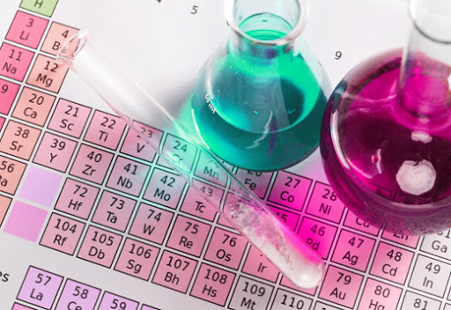
Химия
11
класс
Тема:
Молярная
концентрация

Slide 2
Молярная концентрация
Число молей растворенного вещества в 1 литре раствора называется молярной концентрацией.
$$C_{M}=\frac{ν}{V}$$
$C_{M}$ - молярная концентрация (моль/л или М)
$ν$ – количество вещества (моль)
$V$ – объём раствора (л)

Slide 3
Молярная концентрация
Если$C_{M}=1 М,$ раствор называют
одномолярным, значит в 1 литре раствора растворено 1 моль вещества
Если$C_{M}=0,1 М,$раствор децимолярный – растворено 0,1 моля вещества,
Если$C_{M}=0,01 М,$раствор сантимолярный – растворено 0,01 моля вещества,
Если$C_{M}=0,01 М,$раствор миллимолярный – растворено 0,001 моля вещества.

Slide 4
Молярная концентрация
Количество вещества
$${ν=C}_{M}∙V$$
$$C_{M}=\frac{ν}{V}$$
Объём раствора
$$V=\frac{ν}{C_{M}}$$

Slide 5
Решение задач
Для приготовления 500 мл раствора 1,25 моль CaCl₂ растворили в нужном объёме воды. Определите молярную концентрацию раствора.
Найдите массу NaCl, растворенную в дистиллированной воде для получения 400 мл 3М раствора.
Определите молярную концентрацию раствора (ρ=1,1175 г/мл), полученного растворением 147 г H₂SO₄ в 300 г воды.

Slide 6
Задания для самостоятельного решения:
Прочитайте §17
и решите задачи № 2,4,6 на стр.89

